Slide 2


KHỞI ĐỘNG
=> Giúp cuốn sách trở nên sinh động, hấp dẫn, dễ hình dung hơn.
Theo em, khi đọc một cuốn sách có hình ảnh minh họa, dù chỉ là một số nét vẽ đơn giản cũng giúp ta thấy hứng thú hơn. Tại sao?

Slide 3
E2. SOẠN THẢO VĂN BẢN
VÀ PHẦN MỀM TRÌNH CHIẾU NÂNG CAO
BÀI 1. XỬ LÝ ĐỒ HỌA
TRONG VĂN BẢN

Slide 4
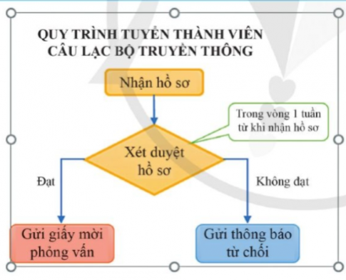

1. Tạo và xử lý hình vẽ:
a) Tạo hình vẽ:
Theo em, mô tả quy trình tuyển thành viên câu lạc bộ Truyền thông ở hình bên có ưu điểm gì so với thông báo chỉ bằng văn bản?
=> Ưu điểm: Giúp người xem dễ dàng hình dung quy trình và nắm bắt được những ý chính.

Slide 5
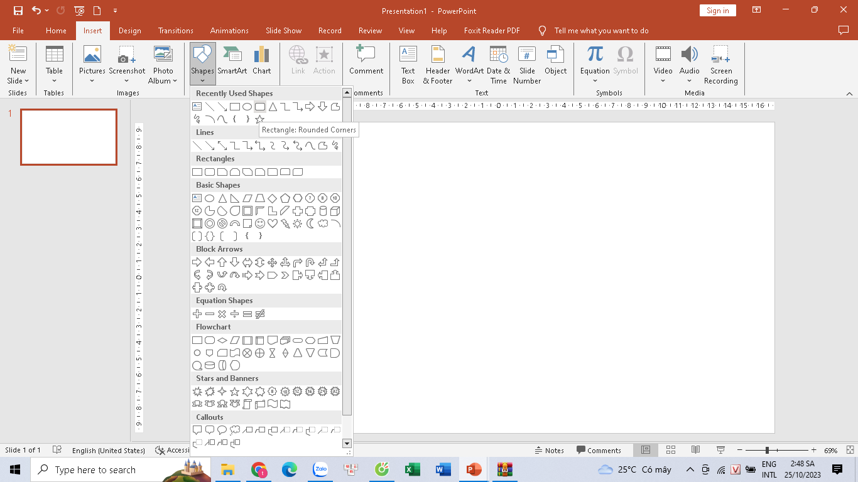
* Các bước tạo hình vẽ:
B1. Đặt con trỏ soạn thảo tại vị trí cần tạo hình vẽ.
Nêu các bước tạo hình vẽ?
B2. Vào Insert/Shapes, chọn hình cần vẽ.
B3. Con trỏ Chuột có có hình dấu +, đưa chuột vào vùng bắt đầu cần vẽ, ấn giữ và kéo thả chuột để lấy hình vẽ phù hợp.

Slide 6
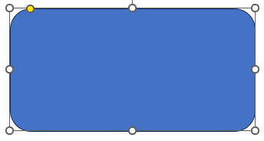
b) Xử lý hình vẽ:
* Hiệu chỉnh kích thước hình vẽ:
B1. Nháy chuột vào hình vẽ.
Nêu các bước hiệu chỉnh kích thước hình vẽ?
B2. Hình vẽ xuất hiện 8 dấu chấm tròn (hoặc ô vuông) bao quanh hình.
B3. Đưa chuột vào 1 trong 8 dấu chấm trong (hoặc ô vuông), chuột có dạng mũi tên 2 chiều ↔ ↕, kéo thả chuột để lấy kích thước của hình thích hợp.

Slide 7

* Thay đổi vị trí hình vẽ:
Nêu các bước thay đổi vị trí hình vẽ?
B1. Nháy chuột vào hình vẽ.
B2. Hình vẽ xuất hiện 8 dấu chấm tròn (hoặc ô vuông) bao quanh hình.
B3. Đưa chuột vào trong hình vẽ, chuột có dạng 4 mũi tên , kéo thả chuột để lấy ví trí thích hợp.

Slide 8
* Hiệu chỉnh màu nền cho hình vẽ:
Nêu các bước hiệu chỉnh màu nền cho hình vẽ?
B1. Nháy chuột vào hình vẽ.
B2. Hình vẽ xuất hiện 8 dấu chấm tròn (hoặc ô vuông) bao quanh hình.
B3. Vào Home/Shape Fill, chọn màu thích hợp.

Slide 9
* Hiệu chỉnh nét vẽ và màu nét vẽ cho hình vẽ:
Nêu các bước hiệu chỉnh nét vẽ và màu nét vẽ cho hình vẽ?
B1. Nháy chuột vào hình vẽ.
B2. Hình vẽ xuất hiện 8 dấu chấm tròn (hoặc ô vuông) bao quanh hình.
B3. Vào Home/Shape Outline, chọn nét vẽ và màu nét vẽ thích hợp.

Slide 10
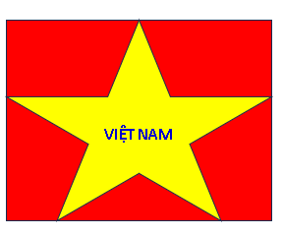
* Viết chữ vào hình vẽ:
Nêu các bước viết chữ vào hình vẽ?
B1. Nháy chuột phải vào hình vẽ.
B2. Chọn Edit Text.
B3. Gõ chữ vào hình từ bàn phím. Sau đó định dạng phông chữ, cỡ chữ, màu chữ như trong soạn thảo văn bản.
* Xóa hình vẽ:
Chọn hình vẽ, ấn phím Delete hoặc Back để xóa.

Slide 11

2. Chèn ảnh và hiệu chỉnh ảnh:
a) Chèn ảnh:
B1. Đặt con trỏ soạn thảo tại vị trí cần chèn hình ảnh.
Để chèn được hình ảnh, em thực hiện như thế nào?
B2. Vào Insert/Pictures/This Device (chèn hình ảnh từ trong máy tính).
Hoặc: Chọn Online Pictures (chèn hình ảnh từ mạng).
B3. Chọn nguồn chứa ảnh, chọn ảnh, nháy đúp chuột.

Slide 12
b) Hiệu chỉnh ảnh:
* Hiệu chỉnh kích thước, thay đổi vị trí hình ảnh, tạo khung viền, màu khung viền, xóa hình ảnh:
=> Các bước hiệu chỉnh như với hình vẽ

Slide 13
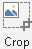
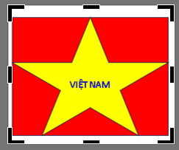
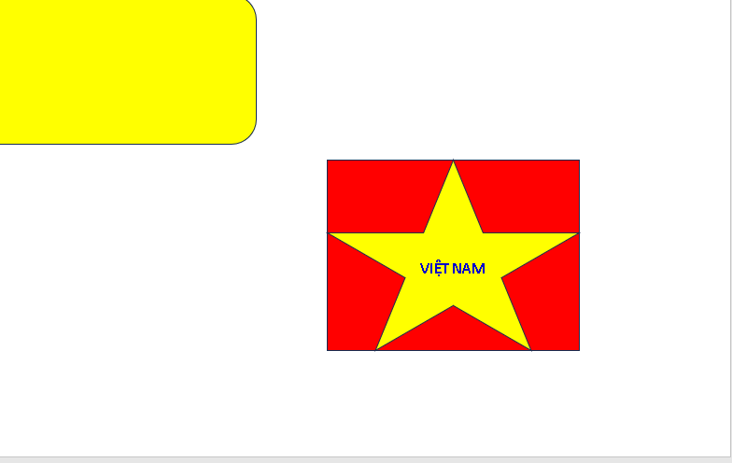
* Cắt xén ảnh:
Nêu các bước cắt xén ảnh?
B1. Nháy đúp chuột vào hình ảnh.
B2. Chọn , ảnh xuất hiện các
nét đường đậm bao quanh.
B3. Đưa chuột vào 1 trong 8 nét đậm, ấn giữ và kéo thả chuột để cắt ảnh cho phù hợp.

Slide 15

NGÔI SAO MAY MẮN

Slide 16







Slide 17

Câu 1. Để mở ra một bảng chọn các hình cơ bản thì ra vào dải lệnh nào?
A. Data.
B. Insert.
B. Insert.
C. Format.
D. Paragraph.

Slide 18
Câu 2. Muốn thay đổi kích thước hình vẽ thì ta phải?
A. Nháy chuột vào văn bản cạnh hình vẽ.
B. Nháy chuột vào vị trí bất kì.
C. Nháy chuột vào hình vẽ để làm xuất hiện 8 nút tròn bao quanh
D. Cả ba đáp án trên đều đúng.
D. Cả ba đáp án trên đều đúng.

Slide 19
Câu 3. Để cắt xén ảnh ta có thể dùng lệnh?
A. Copy.
B. Crop.
B. Crop.
C. Cut.
D. Paste.

Slide 20
Câu 4. Để tạo vùng vẽ thì ta chọn?
A. Shapes.
A. Shapes.
B. Font.
C. New Drawing Canvas.
D. Fit.

Slide 21
Câu 5. Khi nào ta có thể thực hiện kéo thả hình đến vị chí mong muốn?
A. Khi con trỏ chuột chuyển sang mũi tên hai chiều.
B. Khi con trỏ chuột chuyển sang mũi tên bốn chiều.
B. Khi con trỏ chuột chuyển sang mũi tên bốn chiều.
C. Cả hai đáp án trên đều đúng.
D. Cả hai đáp án trên đều sai.

